Slide 1
Dynamické rozsahy, funkcie a vzorce
doc. Ing. Marcela Hallová, PhD.

Slide 2
Dynamický rozsah
Dynamické polia sú polia s nastaviteľnou veľkosťou, ktoré automaticky vypočítavajú a vracajú hodnoty do viacerých buniek na základe vzorca zadaného v jednej bunke.
Odkedy Excel vznikol, prešiel mnohými zmenami ale jedno pravidlo zostávalo dlho rovnaké – jeden vzorec v jednej bunke.
Aktuálne vzorce a funkcie, ktoré podporujú dynamické rozsahy sa automaticky nakopírujú do vedľajších buniek – bez stlačenia kombinácie kláves CTRL + SHIFT + ENTER.
Presahy mimo buniek sa zvykli označovať ako chyby alebo SPILLS.

Slide 3
Podporované verzie
Excel 365 pre Windows
Excel 365 pre Mac
Excel 2021
Excel 2021 pre Mac
Excel pre iPad
Excel pre iPhone
Excel pre Android tablety
Excel pre Android telefóny
Excel pre web

Slide 4
Dynamické funkcie v Exceli
UNIQUE – extrahuje jedinečné hodnoty z rozsahu hodnôt.
FILTER - filters údaje na základe kritérií.
SORT – zoraďuje rozsah hodnôt na základe definovaného stĺpca.
SORTBY – zoraďuje rozsah buniek na základe iného rozsahu.
RANDARRAY – generuje rozsah náhodných čísel.
SEQUENCE – generuje zoznam poradových čísel.
TEXTSPLIT – rozdeľuje textové reťazce pomocou špecifického oddeľovača cez riadky alebo stĺpce.
TOCOL – transformuje rozsah na stĺpec.
TOROW – transformuje rozsah na riadky.

Slide 5
Dynamické funkcie v Exceli
WRAPCOLS – konvertuje riadky a stĺpce na 2D rozsahy založené na špecifických číselných hodnotách za riadok.
WRAPROWS - konvertuje riadky a stĺpce na 2D rozsahy založené na špecifických číselných hodnotách za stĺpec.
TAKE - extrahuje zadaný počet súvislých riadkov alebo stĺpcov zo začiatku alebo konca poľa.
DROP - odstráni určitý počet riadkov alebo stĺpcov z poľa.
EXPAND – zväčší pole na zadaný počet riadkov a stĺpcov.
CHOOSECOLS - vráti zadané stĺpce z poľa.
CHOOSEROWS - vráti zadané riadky z poľa.
GROUPBY - zoskupuje a agreguje údaje v riadkoch na základe hodnôt v jednom alebo vo viacerých stĺpcoch.
PIVOTBY – zoskupuje údaje do riadkov a stĺpcov a agreguje súvisiace hodnoty.

Slide 6
FILTER - syntax
Pole (povinné) - rozsah alebo pole hodnôt, ktoré chceme filtrovať.
Zahrnúť (povinné) – pole booleovských (pravda, nepravda) hodnôt, v ktorých hodnota TRUE predstavuje riadok alebo stĺpec, ktorý sa má ponechať.
Ak_prázdne (nepovinné) – vrátené, ak sa nezachovali žiadne položky.
=FILTER(A2:C13;B2:B13=F1;"Žiadny výsledok")

Slide 7
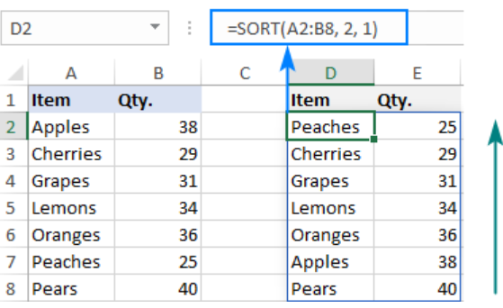
SORT - syntax
Pole (povinné) - rozsah alebo pole, ktoré sa má zoradiť.
Index_zoradenia (nepovinné) – číslo označujúce riadok alebo stĺpec, podľa ktorého sa má zoraďovať.
Poradie_zoradenia (nepovinné) – číslo označujúce požadované poradie zoradenia, 1 označuje vzostupné poradie (predvolené), -1 označuje zostupné poradie.
Podľa_stĺpca (nepovinné) – logická hodnota, ktorá označuje požadovaný smer zoradenia, FALSE na zoradenie podľa riadka (predvolené), TRUE na zoradenie podľa stĺpca.
=SORT(A2:B8;2;1)

Slide 8
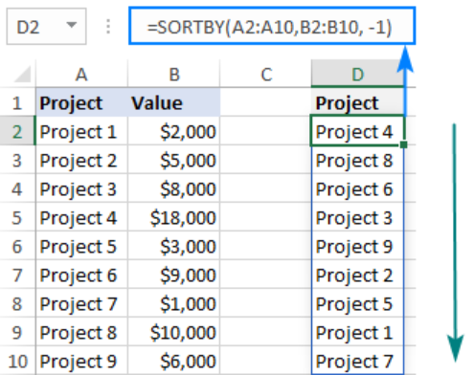
SORTBY - syntax
Pole (povinné) - rozsah alebo pole, ktoré sa majú zoradiť.
Podľa_poľa1 (povinné) – rozsah alebo pole, podľa ktorého sa majú hodnoty zoradiť.
Poradie_zoradenia1 (nepovinné) – číslo určujúce spôsob zoradenia, 1 pre stúpajúce hodnoty (predvolené), -1 pre klesajúce hodnoty.
=SORTBY(A2:B10;B2:B10;-1)

Slide 9
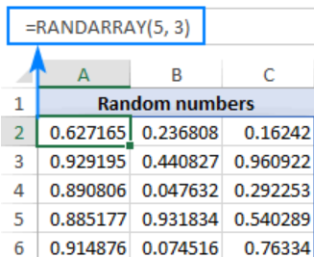
RANDARRAY - syntax
Riadky (nepovinné) – počet riadkov vo vrátenom poli.
Stĺpce (nepovinné) – počet stĺpcov vo vrátenom poli.
Min (nepovinné) – minimálny počet, ktorý požadujete vrátiť.
Max (nepovinné) – maximálny počet, ktorý požadujete vrátiť.
Celé_číslo (nepovinné) – vrátiť celé číslo alebo desatinnú hodnotu, TRUE pre celé číslo, FALSE pre desatinné číslo.
=RANDARRAY(5;3)

Slide 10
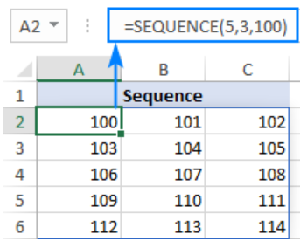
SEQUENCE - syntax
Riadky (povinné) – počet riadkov, ktoré sa majú vrátiť.
Stĺpce (nepovinné) – počet stĺpcov, ktoré sa majú vrátiť.
Začiatok (nepovinné) – prvé číslo v postupnosti.
Krok (nepovinné) – hodnota prírastu každej nasledujúcej hodnoty v postupnosti.
=SEQUENCE(5;3;100)

Slide 11
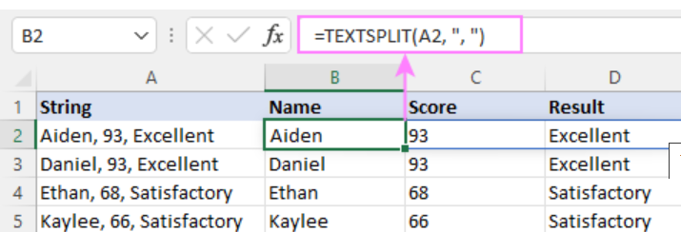
TExtsplit - syntax
Text (povinné) – text, ktorý sa má rozdeliť.
Col_delimiter (povinné) – znak alebo reťazec, podľa ktorého sa majú rozdeliť stĺpce.
Row_delimiter (nepovinné) – znak alebo reťazec, podľa ktorého sa majú rozdeliť riadky.
Ignore_empty (nepovinné) – či sa majú ignorovať prázdne bunky, predvolená hodnota je FALSE.
Match_mode (nepovinné) – vyhľadá text na zhodu s oddeľovačom, v predvolenom nastavení sa porovnávajú veľké a malé písmená.
Pad_with (nepovinné) – hodnota, ktorá sa použije na vypĺňanie, v predvolenom nastavení sa používa #N/A.
=TEXTSPLIT(A2; "; ")

Slide 12
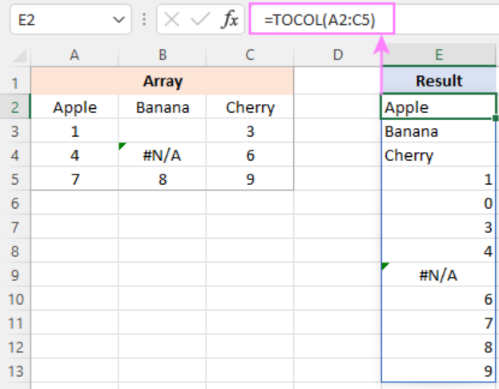
TOCOL - syntax
Array (povinné) – pole alebo odkaz, ktoré sa má vrátiť ako stĺpec.
Ignore (nepovinné) – či sa majú ignorovať určité typy hodnôt, predvolene sa neignorujú žiadne hodnoty.
Scan_by_column (nepovinné) – prehľadávanie poľa podľa stĺpcov, predvolene sa pole prehľadáva po riadkoch.
=TOCOL(A2:C5)

Slide 13
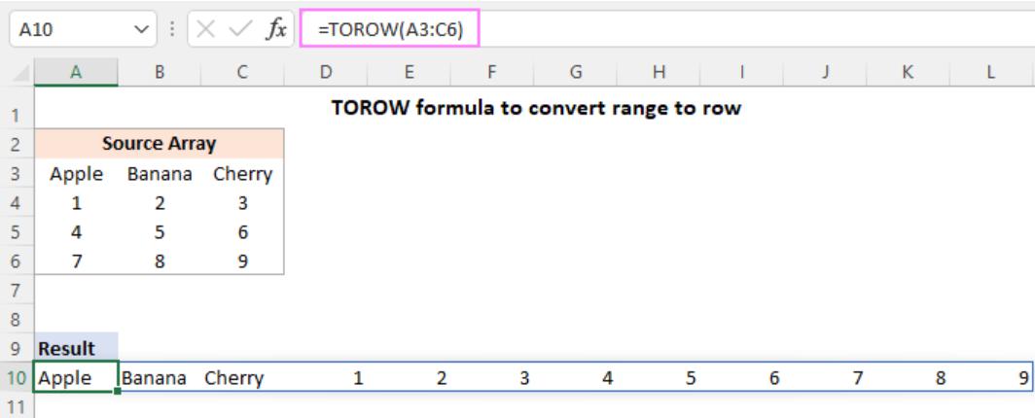
TOROW - syntax
Array (povinné) – pole alebo odkaz, ktorý sa má vrátiť ako riadok.
Ignore (nepovinné) – či sa majú ignorovať určité typy hodnôt, predvolene sa neignorujú žiadne hodnoty.
Scan_by_column (nepovinné) – prehľadávanie poľa podľa stĺpcov, predvolene sa pole prehľadáva po riadkoch.
=TOROW(A3:C6)

Slide 14
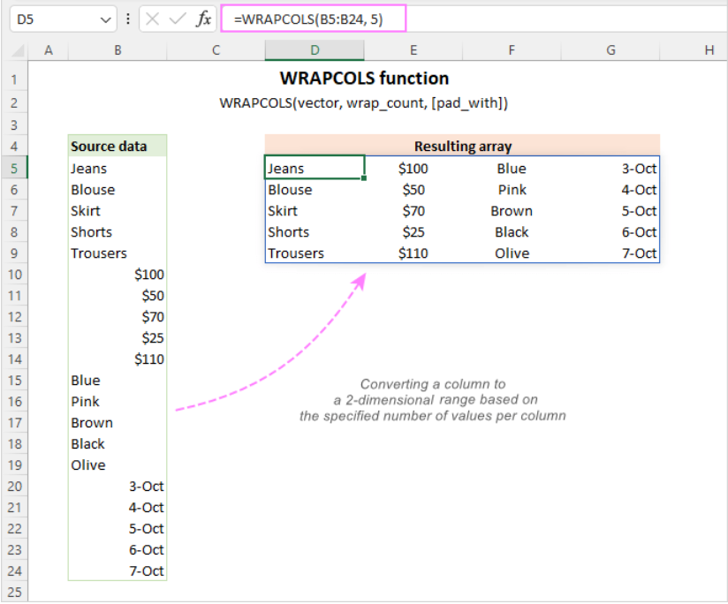
WRAPCOLS - syntax
Vector (povinné) – vektor alebo odkaz, ktorý sa má zalomiť.
Wrap_count (povinné) – maximálny počet hodnôt na stĺpec.
Pad_with (nepovinné) – hodnota, s ktorou sa má pole zapisovať, v predvolenom nastavení sa používa #N/A.
=WRAPCOLS(B5:B24;5)

Slide 15
WRAPROWS - syntax
Vector (povinné) – vektor alebo odkaz, ktorý sa má zalomiť.
Wrap_count (povinné) – maximálny počet hodnôt na riadok.
Pad_with (nepovinné) – hodnota, s ktorou sa má pole zapisovať, v predvolenom nastavení sa používa #N/A.

Slide 16
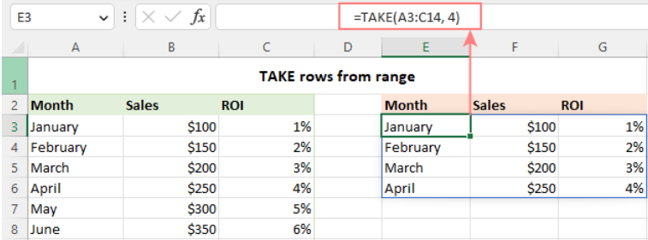
TAKE - syntax
Array (povinné) – pole, z ktorého sa majú vziať riadky alebo stĺpce.
Rows (povinné) – počet riadkov, ktoré sa majú vziať, záporná hodnota sa berie z konca poľa.
Columns (nepovinné) – počet stĺpcov, ktoré sa majú vziať, záporná hodnota sa berie z konca poľa.
=TAKE(A3:C14;4)

Slide 17
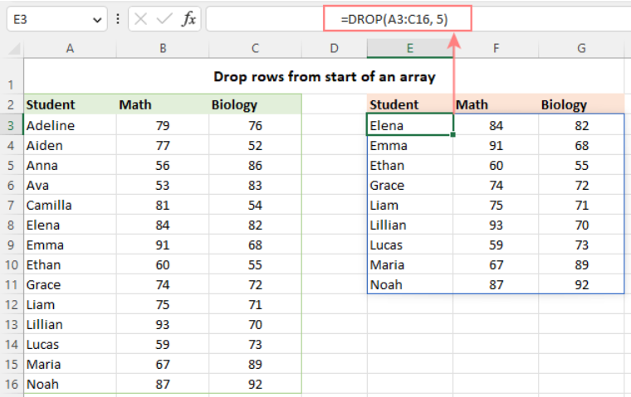
DROP - syntax
Array (povinné) – pole, z ktorého sa majú vypustiť riadky alebo stĺpce.
Rows (povinné) – počet riadkov, ktoré sa majú vypustiť, záporná hodnota sa vypustí z konca poľa.
Columns (nepovinné) – počet stĺpcov, ktoré sa majú vypustiť, záporná hodnota sa vypustí z konca poľa.
=DROP(A3:C16;5)

Slide 18
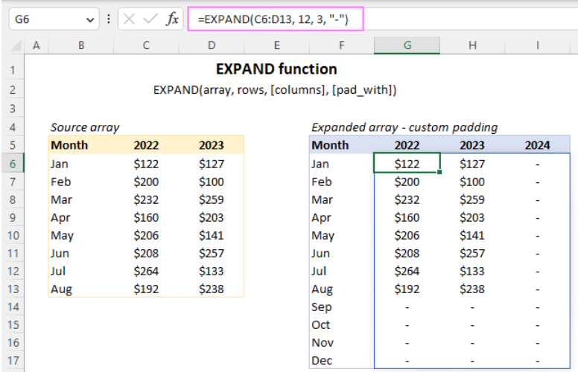
EXPAND - syntax
Array (povinné) – pole, ktoré sa má rozšíriť.
Rows (povinné) – počet riadkov v rozšírenom poli, ak chýba, riadky sa nerozšíria.
Columns (nepovinné) – počet stĺpcov v rozšírenom poli, ak chýba, stĺpce sa nerozšíria.
Pad_with (nepovinné) – hodnota, ktorou sa má pole vyplniť, predvolená hodnota je #N/A.
=EXPAND(C6:D13;12; 3;"-")

Slide 19
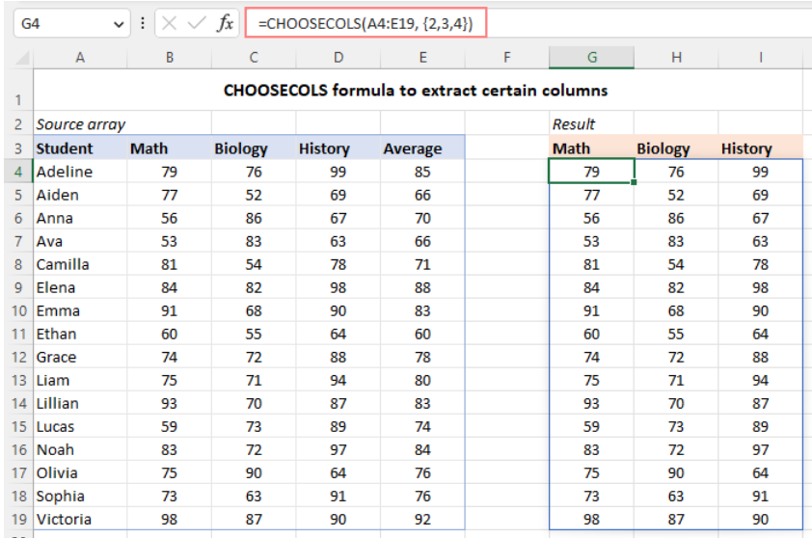
CHOOSECOLS - syntax
Array (povinné) – pole alebo odkaz obsahujúci stĺpce, ktoré sa majú vrátiť.
Col_num1 (povinné) – číslo stĺpca, ktorý sa má vrátiť.
Je možné nastaviť 253 stĺpcov.
=CHOOSECOLS(A4:E19;2;3;4)

Slide 20
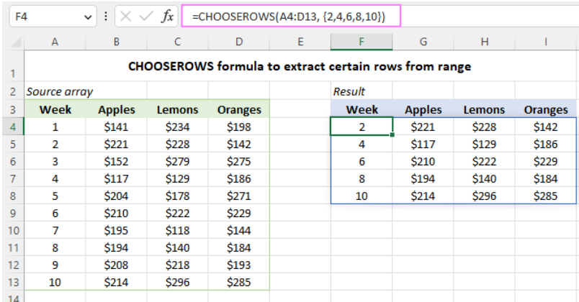
CHOOSEROWS - syntax
Array (povinné) – pole alebo odkaz obsahujúci riadky, ktoré sa majú vrátiť.
Row_num1 (povinné) – číslo riadku, ktorý sa má vrátiť.
Je možné nastaviť 253 riadkov.
=CHOOSEROWS(A4:D13;2;4;6;8;10)

Slide 21
GROUPBY - syntax
Row_fileds (povinné) – rozsah alebo pole obsahujúci riadkové polia.
Values (povinné) – rozsah alebo pole obsahujúce hodnoty, ktoré sa majú agregovať.
Function (povinné) – funkcia, použitá na agregáciu.
Field_headers (nepovinné) – číslo medzi 0 a 3, ktoré určuje, či údaje v poli majú hlavičky a či sa majú hlavičky polí vrátiť vo výsledkoch.
Total_depth (nepovinné) – Zobrazenie súčtov riadkových polí. O pre žiadne, 1 pre celkové súčty, 2 pre celkový súčet a medzisúčty prvej úrovne a tak ďalej.
Sort_order (nepovinné) – index stĺpca, podľa ktorého sa majú zoradiť polia riadkov, záporný index spôsobí zoradenie v opačnom poradí.
Filter_array (nepovinné) – pole bodov, kde TRUE predstavuje riadok, ktorý sa má zachovať.
Field_relationship (nepovinné) – vzťah polí, ak je do argumentu row_fields zadaných viac stĺpcov.
=GROUPBY(B2:B32;C2:C32;SUM)

Slide 22
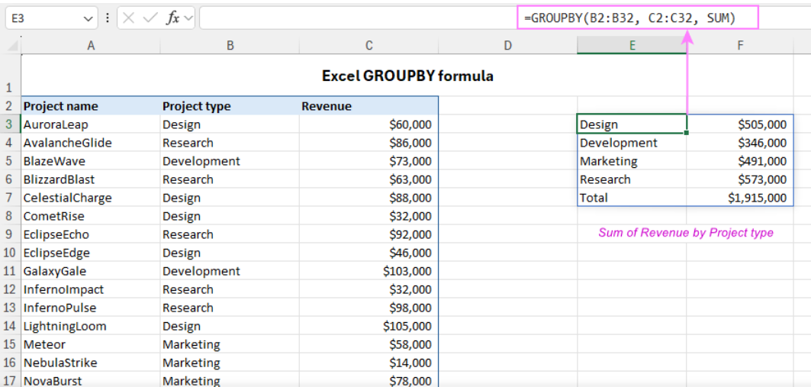

Slide 23
PIVOTBY - syntax
Row_fileds (povinné) – rozsah alebo pole obsahujúce polia riadkov.
Col_fileds (povinné) – rozsah alebo pole obsahujúce polia stĺpcov.
Values (povinné) – rozsah alebo pole obsahujúce hodnoty, ktoré sa majú agregovať.
Function (povinné) – funkcia použitá na vykonanie agregácií.
Field_headers (nepovinné) – číslo medzi 0 a 3, ktoré určuje, či údaje v poli majú hlavičky a či sa majú vo výsledkoch vrátiť hlavičky polí.
Row_total_depth (nepovinné) – zobrazí celkové súčty polí riadkov. 0 pre žiadne, 1 pre celkové súčty, 2 pre celkový súčet a medzisúčty prvej úrovne a tak ďalej.
Row_sort_order (nepovinné) – index stĺpca, podľa ktorého sa majú zoradiť polia riadkov, záporný index sa zoradí v opačnom poradí.
Col_total_depth (nepovinné) – zobrazí súčty polí stĺpcov. 0 pre žiadne, 1 pre celkové súčty, 2 pre celkový súčet a medzisúčty prvej úrovne a tak ďalej.
Col_sort_order (nepovinné) – index stĺpca, podľa ktoré sa majú zoradiť polia stĺpcov. Záporný index sa zoradí v opačnom poradí.
Filter_array (nepovinné) – pole booleovských hodnôt, kde hodnota TRUE predstavuje riadok, ktorý sa má uchovať.
Relative_to (nepovinné) – pole booleovských hodnôt, kde hodnota TRUE predstavuje riadok, ktorý sa má uchovať.
=PIVOTBY(B3:B32;C3:C32;D3:D32;SUM)

Slide 24
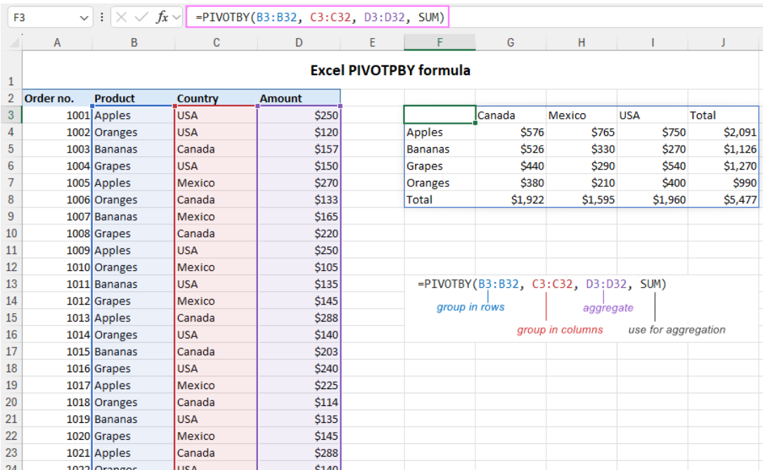

Slide 25
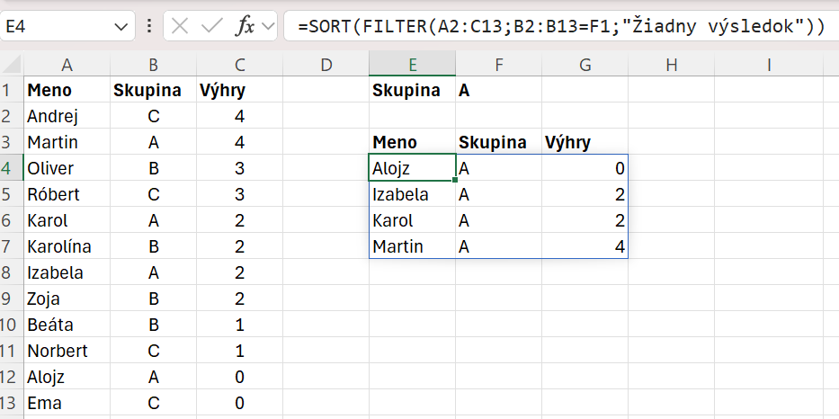
Kombinovanie dynamických funkcií

Slide 26
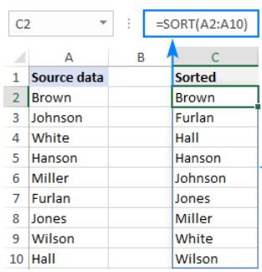
SpiLL range – presah hodnôt
Jeden vzorec ➔ výsledok vo viacerých bunkách.
Rozsah presahu je rozsah buniek, ktorý obsahuje hodnoty vrátené vzorcom dynamického poľa.
Keď je vybratá ľubovoľná bunka v rozsahu presiahnutia, zobrazí sa modrý okraj, ktorý ukazuje, že všetko, čo sa v ňom nachádza, sa vypočíta podľa vzorca v bunke vľavo hore.
Ak vymažete vzorec v prvej bunke, všetky výsledky budú preč.

Slide 27
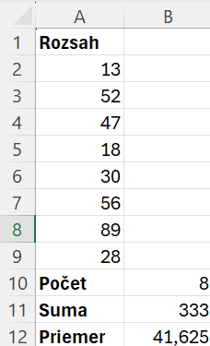
SpiLL range – Symbol pre presah hodnôt - #
Ak chceme odkazovať na celý rozsah presahu vrátený vzorcom dynamického poľa, je potrebné vložiť za adresu ľavej hornej bunky v rozsahu značku hashtag (#).

Slide 28
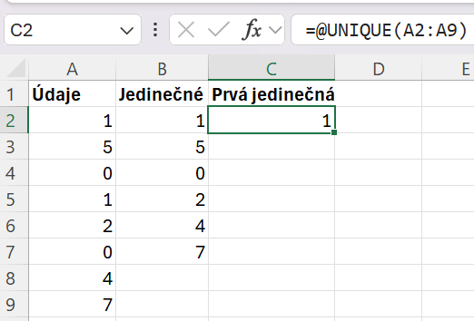
Implicitné priesečníky a znak @
V dynamických rozsahoch je ešte jedna významná zmena v jazyku vzorcov – zavedenie znaku @, známeho ako implicitný priesečník.
V programe Microsoft Excel je implicitný priesečník správanie vzorca, ktoré znižuje množstvo hodnôt na jednu hodnotu. V starom Exceli mohla bunka obsahovať iba jednu hodnotu, takže to bolo predvolené správanie a nebol na to potrebný špeciálny operátor.
V novom Exceli sa všetky vzorce predvolene považujú za vzorce poľa. Operátor implicitného priesečníka sa používa na zabránenie tomuto správaniu.
Inými slovami, ak chceme, aby vzorec vracal iba jednu hodnotu, vložíme @ pred názov funkcie a bude sa správať ako vzorec bez poľa v tradičnom Exceli.

Slide 29
Výhody dynamických presahov
Jednoduché a výkonnejšie - dynamické polia umožňujú vytvárať výkonnejšie vzorce oveľa jednoduchším spôsobom.
Natívne pre všetky vzorce – nemusíme sa trápiť, ktoré funkcie podporujú polia a ktoré nie. Ak vzorec môže vrátiť viacero hodnôt, urobí to predvolene.
Vnáranie funkcií - ak chceme vypracovať riešenia pre zložitejšie úlohy, môžeme kombinovať nové dynamické funkcie alebo ich použiť spolu so starými.
Relatívne a absolútne odkazy sú menej dôležité - vďaka prístupu „jeden vzorec, veľa hodnôt“ nie je potrebné zamykať rozsahy znakom $, pretože technicky je vzorec iba v jednej bunke. Takže väčšinou nezáleží na tom, či použijeme absolútne, relatívne alebo zmiešané odkazy na bunky.

Slide 30
LIMITY dynamických presahov
Výsledky nie je možné zoradiť bežným spôsobom - rozsah vrátený vzorcom dynamického poľa nemožno zoradiť pomocou funkcie Zoradiť. Každý takýto pokus bude mať za následok chybu „Nemôžete zmeniť časť poľa“. Použiť funkciu SORT.
Nie je možné odstrániť žiadnu hodnotu v presahu - žiadna z hodnôt dynamického presahu nemôže byť vymazaná z rovnakého dôvodu: nemôžeme zmeniť časť poľa. Toto správanie je očakávané a logické.
Nie sú podporované v automatických tabuľkách (Formátovať ako tabuľku) – dajú sa použiť iba v bežných tabuľkách.
Nefungujú s nástrojom Power Query.

Slide 31
Ďakujem za pozornosť!
Notes:
https://www.ablebits.com/office-addins-blog/excel-dynamic-arrays-functions-formulas/

